Slide 1
北京海达科技有限公司2014年1月会计电算化账务处理
第3单元 报表管理（会计岗位：会计主管/账套主管：01郑通）
No.3-1 自定义报表
聊城市技师学院 经管系 苏海英

Slide 2
北京海达科技有限公司2014年1月会计电算化账务处理
No.3-1 自定义报表
任务导入
任务导入：
海达公司已经使用畅捷通T3管理软件完成了系统初始化、总账系统填制凭证、出纳签字、审核凭证、记账和期末业务处理的操作。
而无论是手工操作还是计算机操作，企业每到会计期末都要编制会计报表。现在需要了解在电算化方式下，应如何完成会计报表的编制？
任务一
任务二
任务三
任务四
任务五
任务六
任务七
任务八

Slide 3
北京海达科技有限公司2014年1月会计电算化账务处理
No.3-1 自定义报表
任务导入
【做中学】
任务一
任务二
任务1：增加一张表并设置表尺寸。
设置报表尺寸为12行6列。
任务三
任务四
任务五
任务六
任务七
任务八

Slide 4
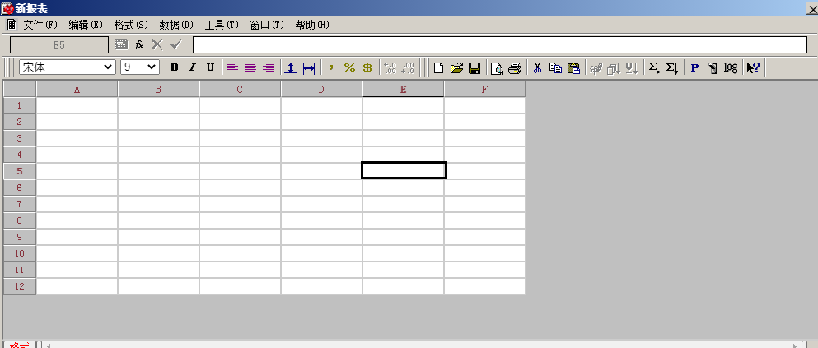
北京海达科技有限公司2014年1月会计电算化账务处理
No.3-1 自定义报表
任务导入
任务一
任务二
任务三
任务四
任务五
任务六
任务七
任务八

Slide 5
北京海达科技有限公司2014年1月会计电算化账务处理
No.3-1 自定义报表
任务导入
【总结评价】
建立新表后，将得到一张系统默认格式的空表，报表名默认为Report1.rep。
空白报表建立起来以后，里面没有任何内容，所有单元的类型均默认为数值单元。
新报表建立后，默认的状态栏为格式状态。
系统默认新增报表的表尺寸为50行、7列。
报表的尺寸设置完之后，还可以单击“格式”菜单中“插入”或“删除”选项增加或减少行或列来调整报表大小。
任务一
任务二
任务三
任务四
任务五
任务六
任务七
任务八

Slide 6
北京海达科技有限公司2014年1月会计电算化账务处理
No.3-1 自定义报表
任务导入
【做中学】
任务一
任务2：设置报表的行高和列宽并设置表格线
定义报表第1行行高为12mm，第2~12行的行高为8mm.；定义第1列（A列）和第4列（D列）列宽为44mm；第2列（B列）、第3列（C列）、第5列（E列）和第6列（F列）列宽为20mm。将A4：F12划上网线。
任务二
任务三
任务四
任务五
任务六
任务七
任务八

Slide 7
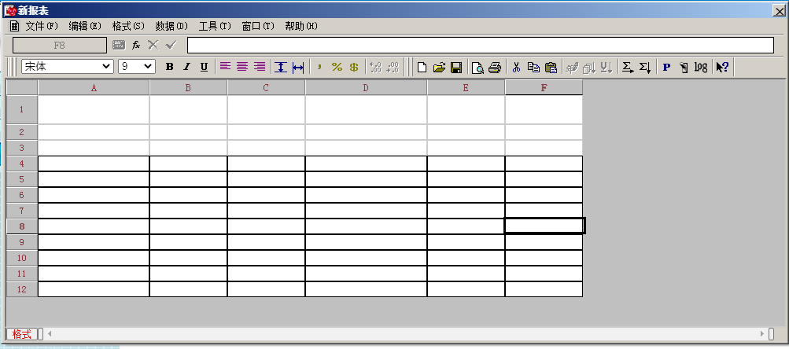
北京海达科技有限公司2014年1月会计电算化账务处理
No.3-1 自定义报表
任务导入
任务一
任务二
任务三
任务四
任务五
任务六
任务七
任务八

Slide 8
北京海达科技有限公司2014年1月会计电算化账务处理
No.3-1 自定义报表
任务导入
任务一
【总结评价】
行高和列宽的定义，可以通过菜单操作，也可以直接利用鼠标拖动某行或某列来调整行高和列宽。
划好的表格线在格式状态下变化并不明显。操作完以后可以在数据状态下查看效果。
任务二
任务三
任务四
任务五
任务六
任务七
任务八

Slide 9
北京海达科技有限公司2014年1月会计电算化账务处理
No.3-1 自定义报表
任务导入
【做中学】
任务一
任务3：设置组合单元
将单元A1：F1组合成一个单元。
任务二
任务三
任务四
任务五
任务六
任务七
任务八

Slide 10
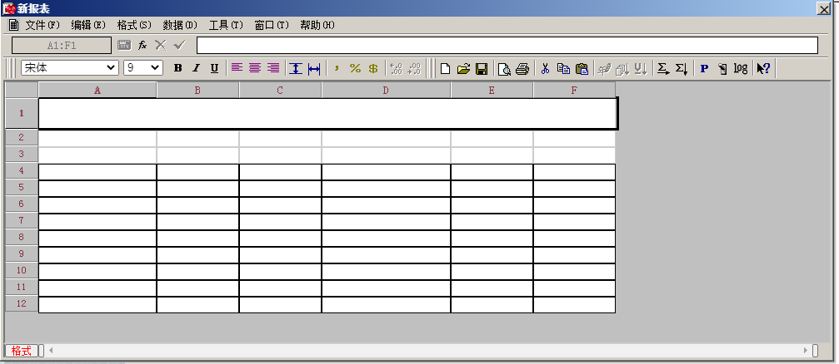
北京海达科技有限公司2014年1月会计电算化账务处理
No.3-1 自定义报表
任务导入
任务一
任务二
任务三
任务四
任务五
任务六
任务七
任务八

Slide 11
北京海达科技有限公司2014年1月会计电算化账务处理
No.3-1 自定义报表
任务导入
任务一
【总结评价】
组合单元可以用该区域名或者区域中的任一单元名来加以表示。
组合单元实际上就是一个大的单元，所有针对单元的操作对组合单元均有效。
若要取消所定义的组合单元，可以在“组合单元”对话框中，单击“取消组合”按钮实现。
任务二
任务三
任务四
任务五
任务六
任务七
任务八

Slide 12
北京海达科技有限公司2014年1月会计电算化账务处理
No.3-1 自定义报表
任务导入
【做中学】
任务一
任务4：输入表间项目
根据以下表样录入表样文字。
任务二
任务三
 | A | B | C | D | E | F
1 | 资产负债表
2
3
4 | 资 产 | 期末余额 | 年初余额 | 负债及所有者权益 | 期末余额 | 年初余额
5 | 一、流动资产
6 | 货币资金
7 | 应收账款
任务四
任务五
任务六
任务七
任务八

Slide 13
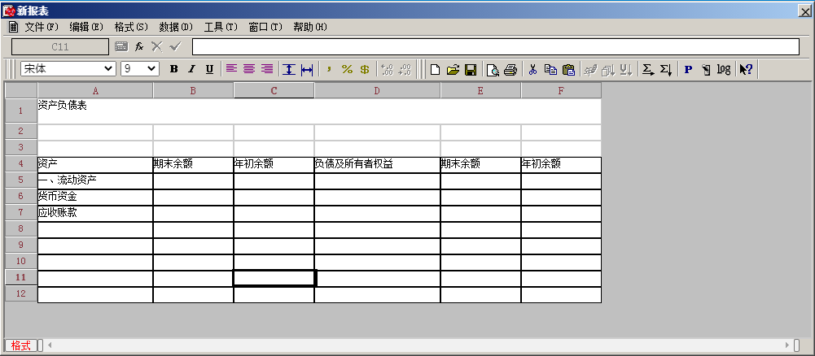
北京海达科技有限公司2014年1月会计电算化账务处理
No.3-1 自定义报表
任务导入
任务一
任务二
任务三
任务四
任务五
任务六
任务七
任务八

Slide 14
北京海达科技有限公司2014年1月会计电算化账务处理
No.3-1 自定义报表
任务导入
任务一
【知识要点】
在输入报表项目时，编制单位、日期一般不需要输入，财务报表系统将其单独设置为关键字。
项目输入完之后，默认的格式均为普通宋体12号，居左。
一个表样单元最多能输入63个字符或31个汉字，允许换行显示。
任务二
任务三
任务四
任务五
任务六
任务七
任务八

Slide 15
北京海达科技有限公司2014年1月会计电算化账务处理
No.3-1 自定义报表
任务导入
【做中学】
任务一
任务5：定义单元属性和单元风格
分别将区域B6：C12和E6：F12，设置为数值型的单元类型、逗号的数字格式。
将“资产负债表”设置字体为宋体、字型为粗体、字号14、水平方向和垂直方向居中。将“资产”、 “期末余额”、“年初余额”、“负债及所有者权益”、“期末余额”、“年初余额”设置字体为宋体、字型为斜体、字号14、水平方向和垂直方向居中。
任务二
任务三
任务四
任务五
任务六
任务七
任务八

Slide 16
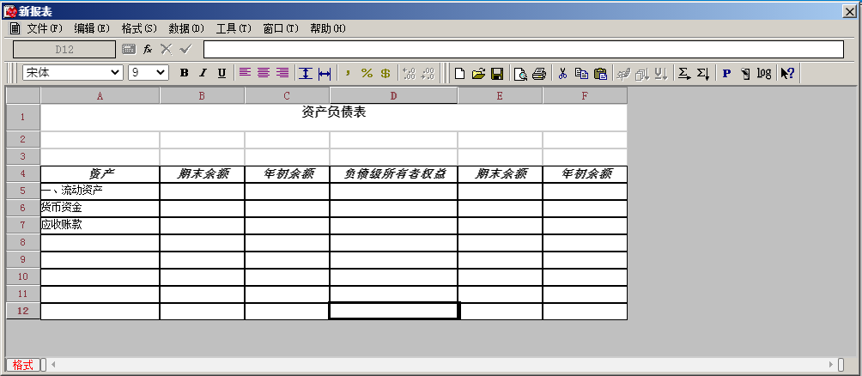
北京海达科技有限公司2014年1月会计电算化账务处理
No.3-1 自定义报表
任务导入
任务一
任务二
任务三
任务四
任务五
任务六
任务七
任务八

Slide 17
北京海达科技有限公司2014年1月会计电算化账务处理
No.3-1 自定义报表
任务导入
任务一
【总结评价】
1.报表新建时，所有单元的单元属性均默认为数值型
2.格式状态下，输入的内容均默认为“表样”单元。
任务二
任务三
任务四
任务五
任务六
任务七
任务八

Slide 18
北京海达科技有限公司2014年1月会计电算化账务处理
No.3-1 自定义报表
任务导入
【做中学】
任务一
任务6：设置关键字
在A3单元中定义“单位名称”，在D3单元中定义“年”。
任务二
任务三
任务四
任务五
任务六
任务七
任务八

Slide 19
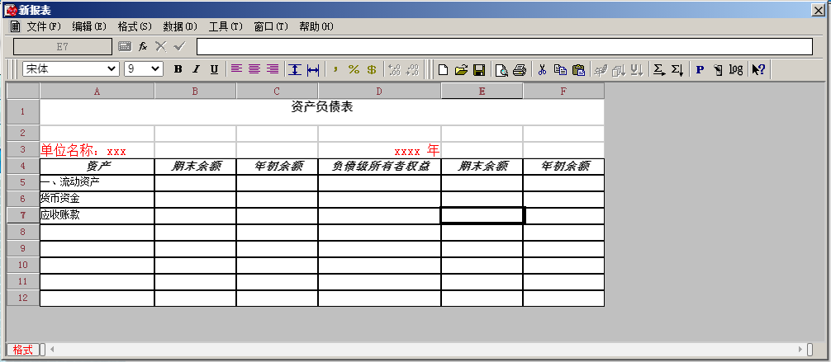
北京海达科技有限公司2014年1月会计电算化账务处理
No.3-1 自定义报表
任务导入
任务一
任务二
任务三
任务四
任务五
任务六
任务七
任务八

Slide 20
北京海达科技有限公司2014年1月会计电算化账务处理
No.3-1 自定义报表
任务导入
【总结评价】
关键字在格式状态下定义，关键字的值则在数据状态下录入。
每张报表可以同时定义多个关键字。
关键字如年、月等会随同报表数据一起显示，在定义关键字时即要考虑编制报表的需要，又要考虑打印的需要。
如果关键字的位置设置错误，可以执行【数据】|【关键字】|【取消】命令取消后再重新设置。
关键字在一张报表中只能定义一次，即同一张报表中不能有重复的关键字。
任务一
任务二
任务三
任务四
任务五
任务六
任务七
任务八

Slide 21
北京海达科技有限公司2014年1月会计电算化账务处理
No.3-1 自定义报表
任务导入
【做中学】
任务一
任务7：定义单元公式
直接输入B6单元“货币资金”“期末余额”的计算公式。
使用“函数向导”录入C7单元（即“应收账款”年初余额单元）公式。
任务二
任务三
任务四
任务五
任务六
任务七
任务八

Slide 22
北京海达科技有限公司2014年1月会计电算化账务处理
No.3-1 自定义报表
任务导入
任务一
【总结评价】
单元公式在输入时，凡是涉及到数学符号和标点符号的均须输入英文半角字符。否则，系统将认为公式输入错误而不能被保存。
单元公式可以直接录入也可以参照录入。
任务二
任务三
任务四
任务五
任务六
任务七
任务八

Slide 23
北京海达科技有限公司2014年1月会计电算化账务处理
No.3-1 自定义报表
任务导入
【做中学】
任务一
任务8：保存报表
将报表文件保存为“资产负债表”。
任务二
任务三
任务四
任务五
任务六
任务七
任务八

Slide 24
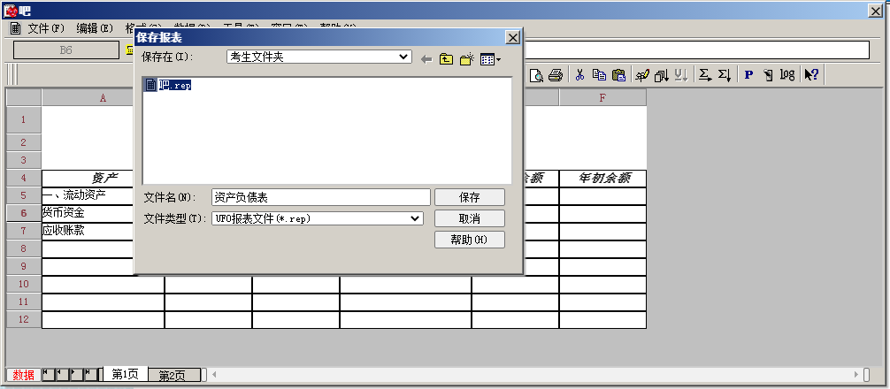
北京海达科技有限公司2014年1月会计电算化账务处理
No.3-1 自定义报表
任务导入
任务一
任务二
任务三
任务四
任务五
任务六
任务七
任务八

Slide 25
北京海达科技有限公司2014年1月会计电算化账务处理
No.3-1 自定义报表
任务导入
任务一
【总结评价】
“.REP”为畅捷通报表文件专用扩展名。
如果没有保存就退出，系统将弹出“是否保存报表？”对话框。
会计报表的管理主要是在每个月末使用报表模板生成会计报表。
任务二
任务三
任务四
任务五
任务六
任务七
任务八

